Slide 1

PROJETO CURSO PORTAL TECH - PROZ EDUCAÇÃO
Grupo 1 - Sprint 1
Erica ericaalvesf
Helen Helencorrea
João JoaoLuizDev
Keila KeilaNascimento
Raphael
Professora: Carol Medeiros

Slide 2
Links
Github
https://bit.ly/442HMBR
Figma
https://bit.ly/3OvKdXT

Slide 3
Páginas
Home
Sobre Nós
Nossos serviços
Artigos
Contato

Slide 4
Contexto
Uma clínica privada especializada na saúde da mulher, com enfoque na maternidade. Oferecemos atendimento completo desde o pré-natal, passando pelo pré-parto e pós-parto, além de fornecer consultoria em amamentação.
A clínica mantém uma fundação que desenvolve um projeto social em parceria com o Sistema Único de Saúde (SUS), com o propósito de acolher famílias em situação de vulnerabilidade previamente cadastradas em nosso sistema.

Slide 5
Por meio dos encaminhamentos realizados pelo SUS, proporcionamos o acolhimento necessário e garantimos a continuidade do tratamento especializado.
Combinamos a excelência do atendimento particular com nosso compromisso social, assegurando que todas as mulheres, independente de sua condição, recebam a atenção e o cuidado que merecem durante esse momento tão importante de suas vidas.

Slide 6
Motivo de existir
Ajudar no acompanhamento do período pós-natal, com consultas médicas e exames com regularidade;
Fornecer ajuda psicológica para mães, evitando depressão pós-parto.
Oferecer apoio à mulher, tratando suas principais questões, ligadas à maternidade e às mudanças que ocorrem nessa etapa tão importante.
Ajudar as mães a passarem por esse período desafiador de forma mais tranquila, informada e segura.

Slide 7
Metodologias
Ágil
Brainstorming
Scrum

Slide 8
Ferramentas
Figma
Git
Github
VS code

Slide 9
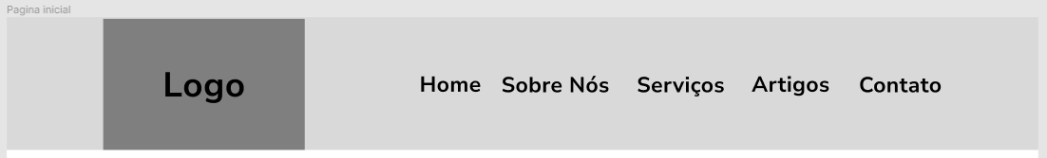

Header
Footer

Slide 10
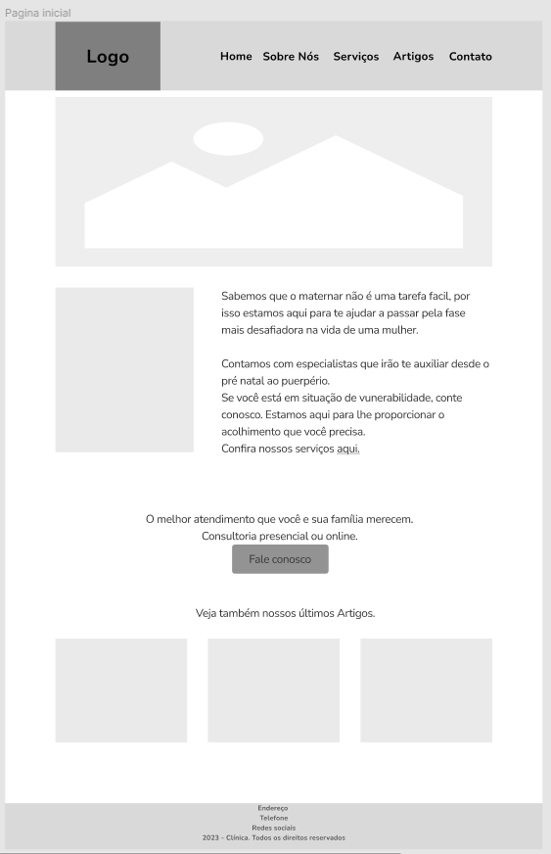
Home

Slide 11
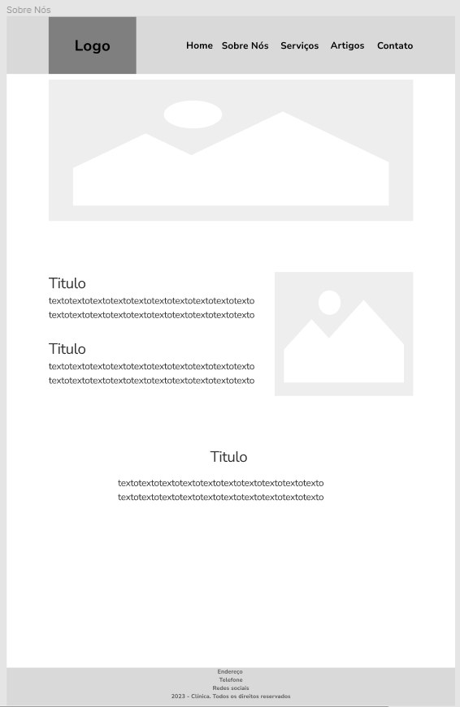
Sobre nós

Slide 12
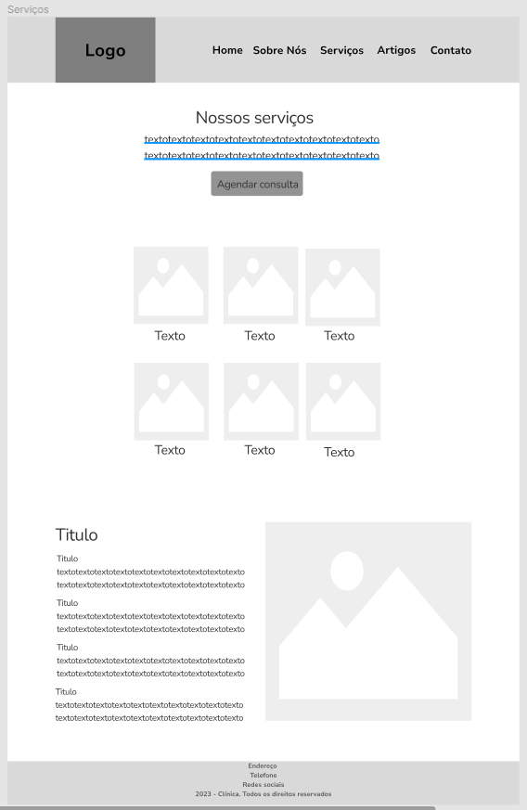
Serviços

Slide 13
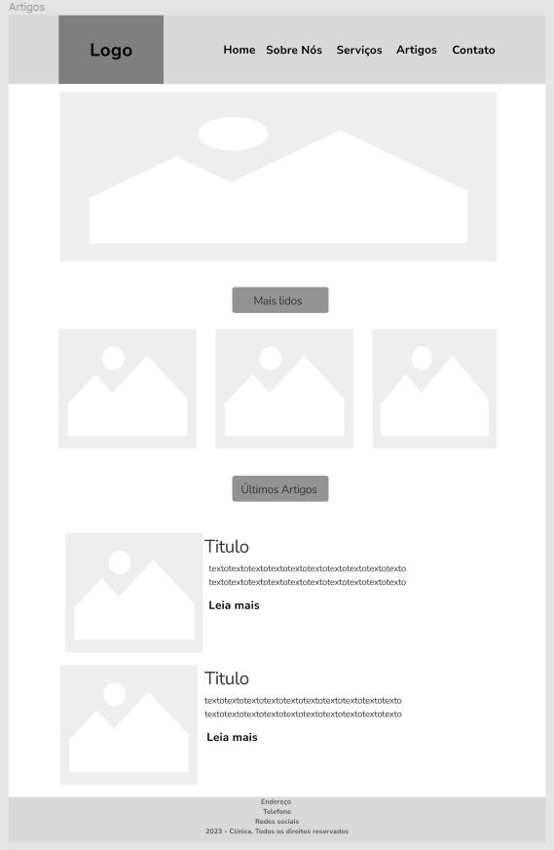
Artigos

Slide 14
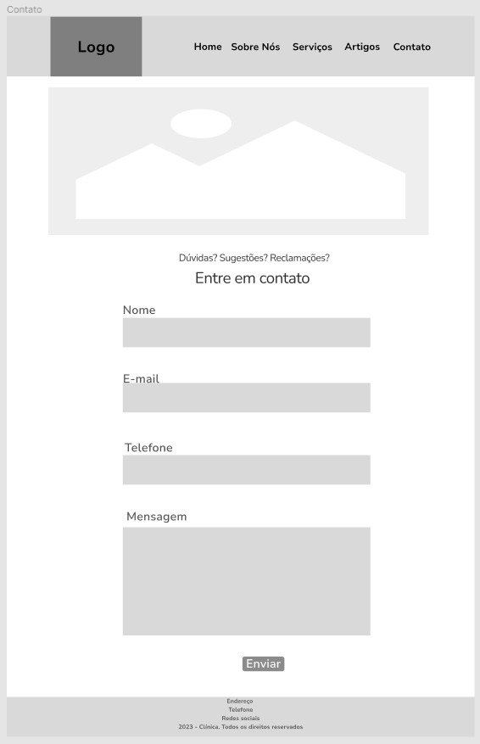
Contato

